Slide 1
数学物理方法
Methods of Mathmatical Physics
傅立叶变换

Slide 2



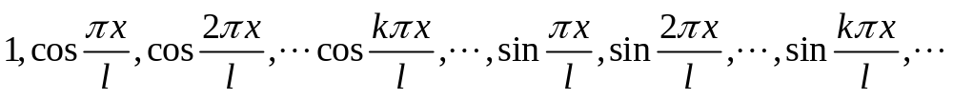
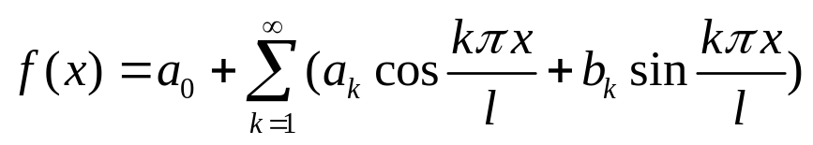



第一节 傅立叶级数
（一）周期函数的傅立叶展开（其它展开方法？）
若函数 以 为周期，即 ，则可取三角函数族
（1）
作为基函数，
将 展开为级数
（2）
此式称为周期函数
的傅立叶展开式，
系数 、 、 称为傅立叶系数。

Slide 3
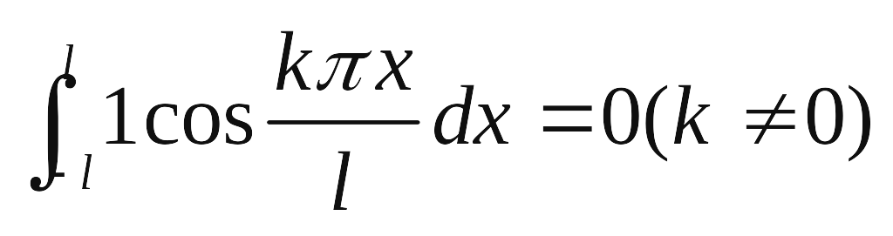
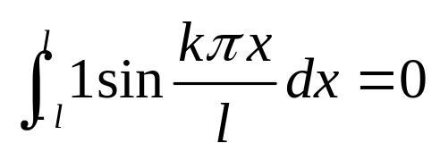
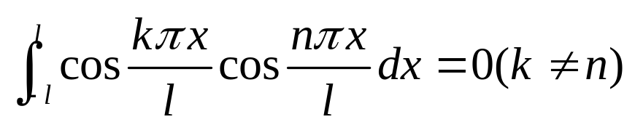
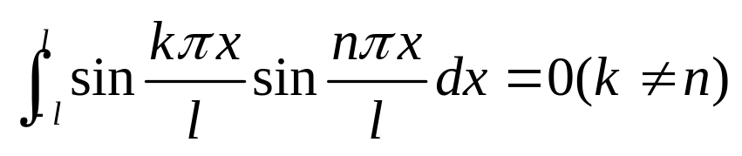
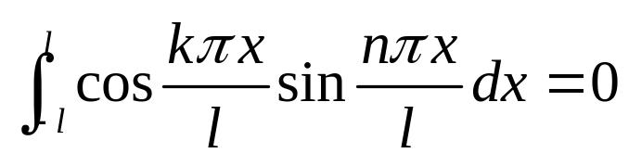
基函数是正交的，就是说，其中任意两个函数的乘积在一个周期上的积分等于零，即：

Slide 4
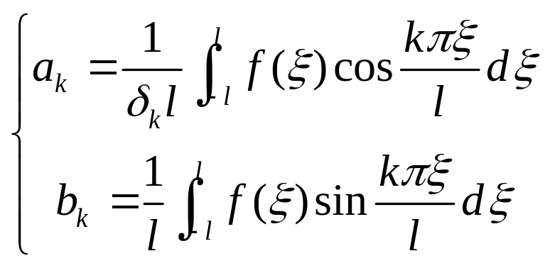
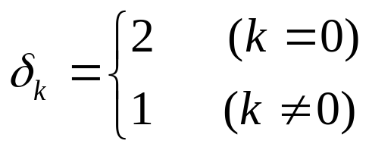

利用其正交性，可求得式（2）中的展开系数
其中
（3）

Slide 5
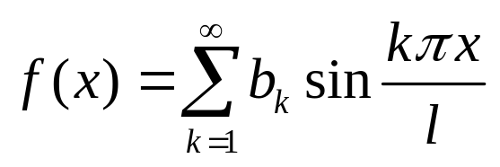
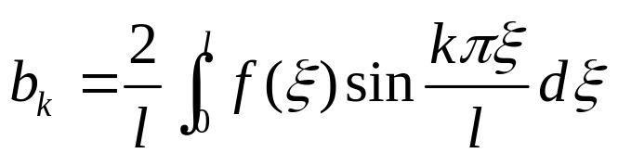
（二）奇函数及偶函数的傅立叶展开
若周期函数 是奇函数，则由傅立叶系数的计算公式（3）可知， 及诸 均等于零，展开式（2）成为：
（5）
这叫作傅立叶正弦级数。由于对称性，其展开系数为：
（6）

Slide 6
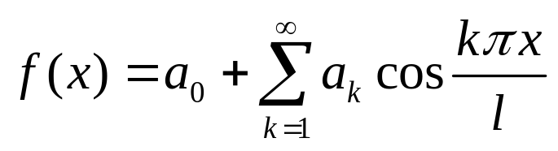
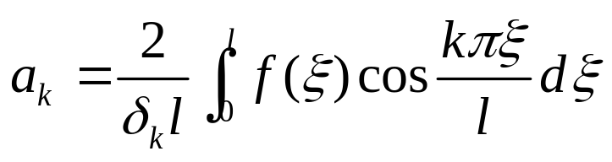
若周期函数 是偶函数，则由傅立叶系数的计算公式（3）可知，诸 均等于零，展开式（2）成为：
（7）
这叫作傅立叶余弦级数。由于对称性，其展开系数为：
（8）

Slide 7
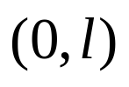




（三）定义在有限区间上的函数的傅立叶展开
对于只在有限区间，例如在 上有定义的函数 ，可以采取延拓的方法，使其成为某种周期函数 ，而在 上，
然后再对 作傅立叶级数展开，其级数和在区间 上代表
由于 在 外无定义，因此可以有无数种延拓方式，但是，根据不同的边界条件，可最终确定延拓的方式。
（对比正弦函数）
如果
这时延拓应该采用奇的周期函数；
如果
延拓应该采用偶的周期函数。
（对比余弦函数）

Slide 8
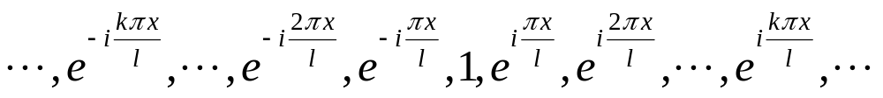
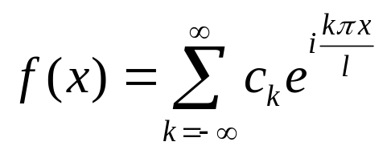
（四）复数形式的傅立叶级数
取一系列复指数函数
（9）
作为基函数，可将 周期函数展开为复数形式的傅立叶级数
（10）
验证基函数的正交性（注意复数共轭）

Slide 9
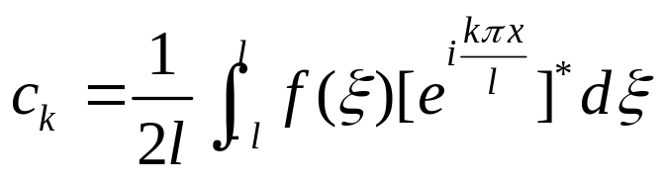
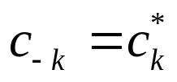
利用复指数函数基的正交性，可以求得其傅立叶系数：
（11）
尽管 是实函数，但其傅立叶系数却可能是复数，由式（11）还可以看出
（12）
试推导（11）

Slide 10

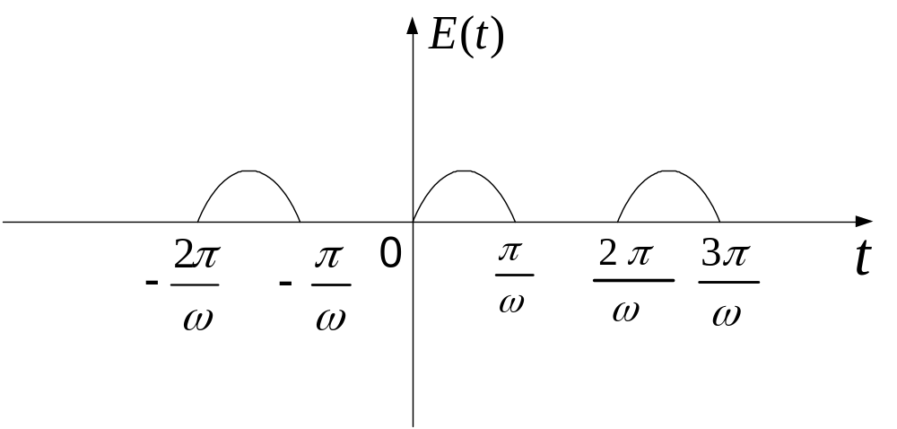
例1 交流电压 ，经过半波整流，负压被“削取”（如图）。试研究半波整流电压的傅立叶级数。

Slide 11


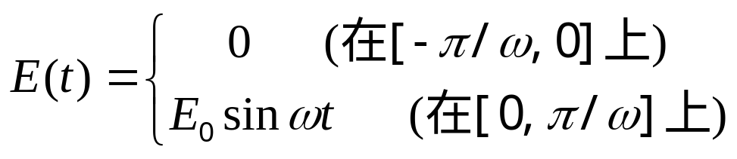
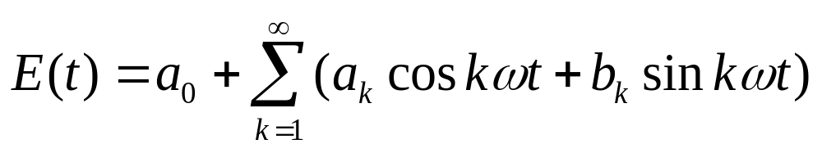
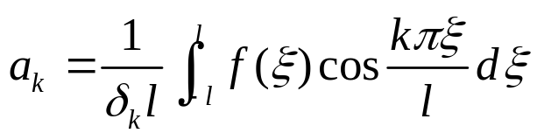
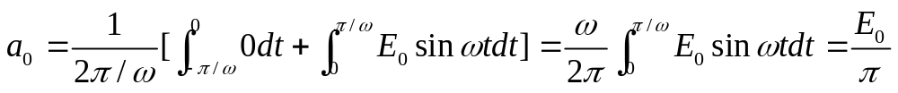
解：它是周期函数，周期为 ，经半波 整流后周期还是 ，在 这个周期上，半波整流电压可表示为:
按照傅立叶级数展开公式可得
其中

Slide 12
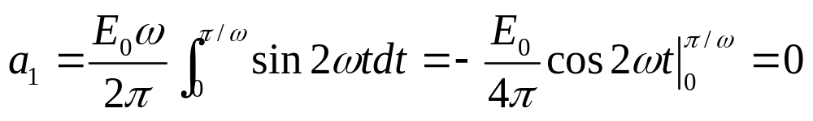
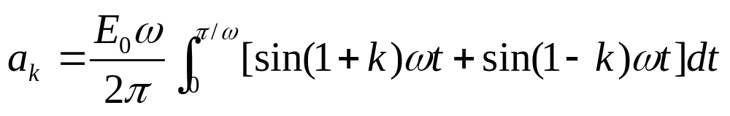
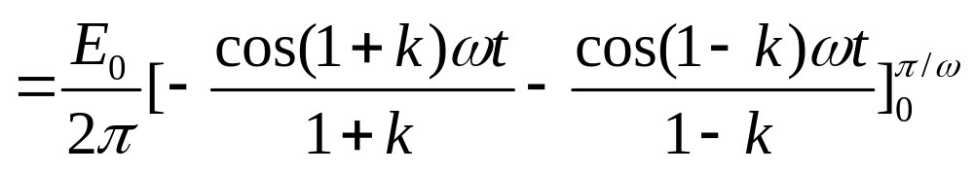
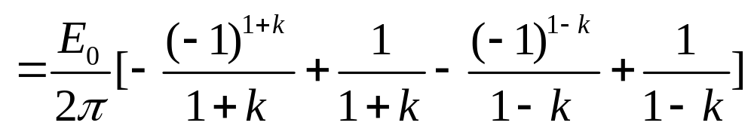
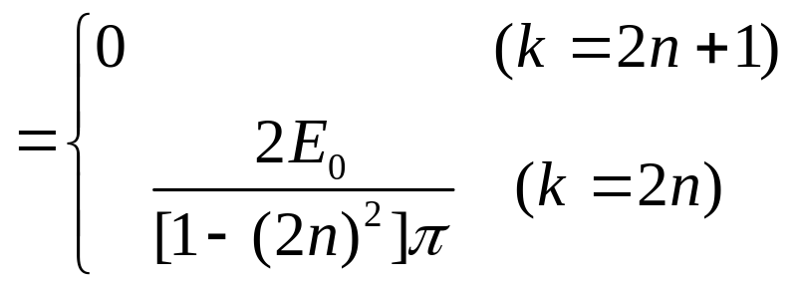
当k=1时
当k≠1时

Slide 13
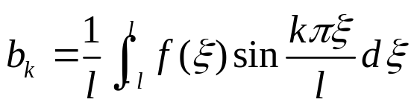
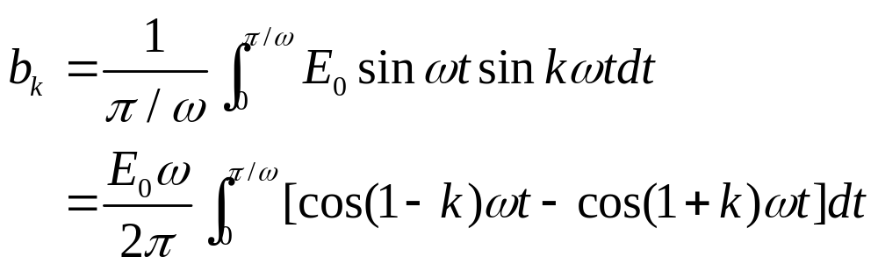
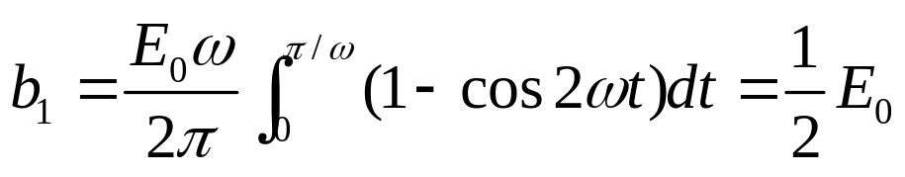
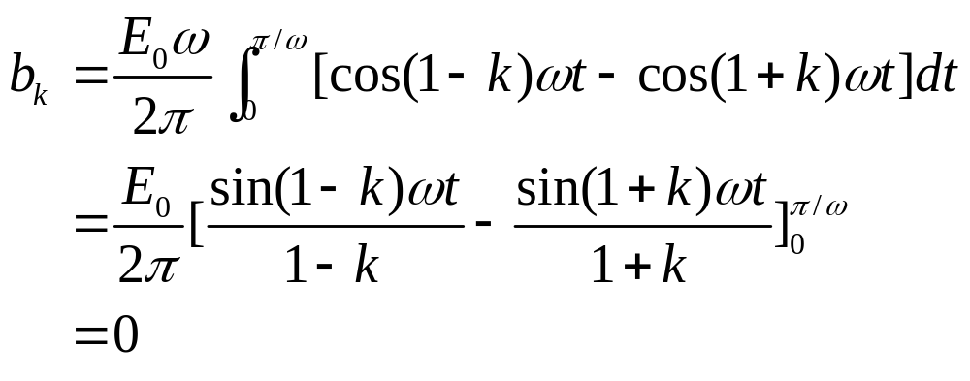
至于
也要区分k=1和k≠1两种情况

Slide 14
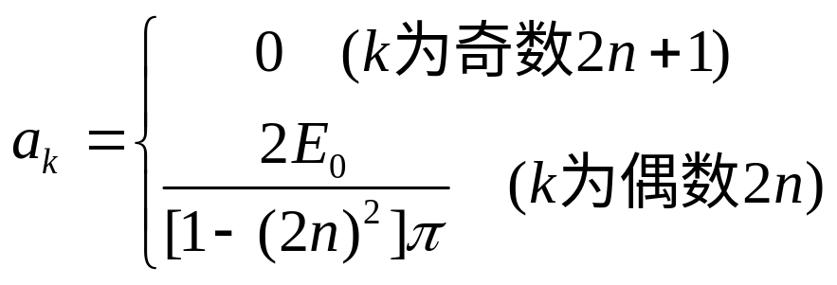
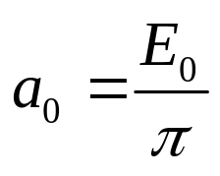

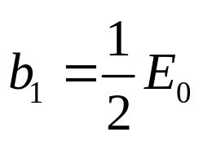

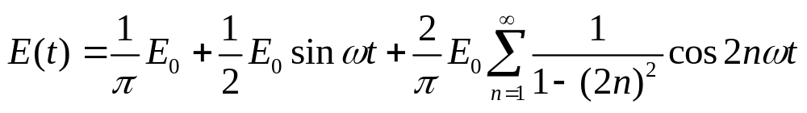
半波整流电压的傅立叶级数：

Slide 15
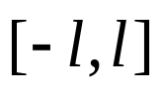

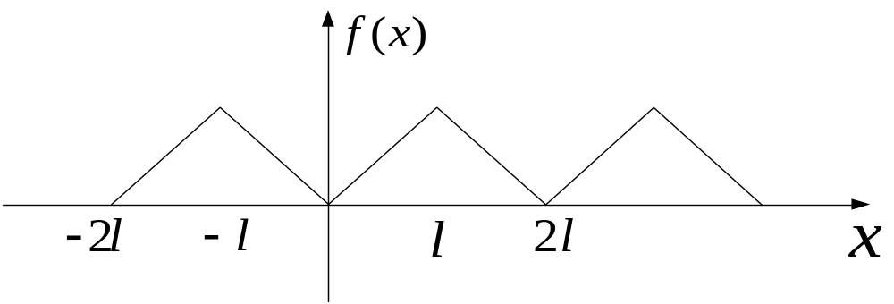
例2 把三角波展开为傅立叶级数，在一个周期 上， 。

Slide 16
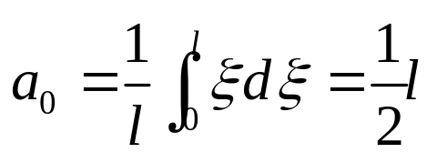
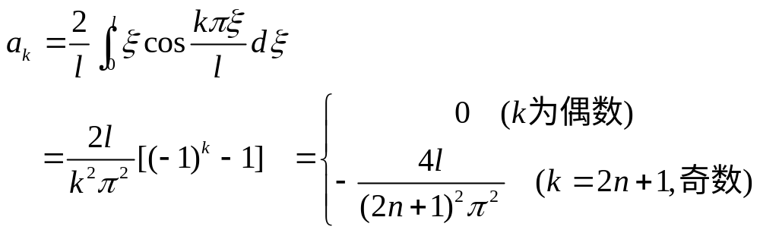
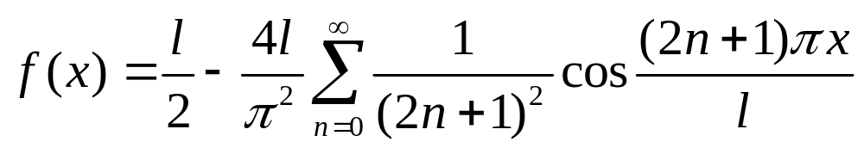
解： 三角波 是偶函数，可展开为傅立叶余弦级数
即

Slide 17
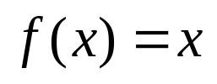
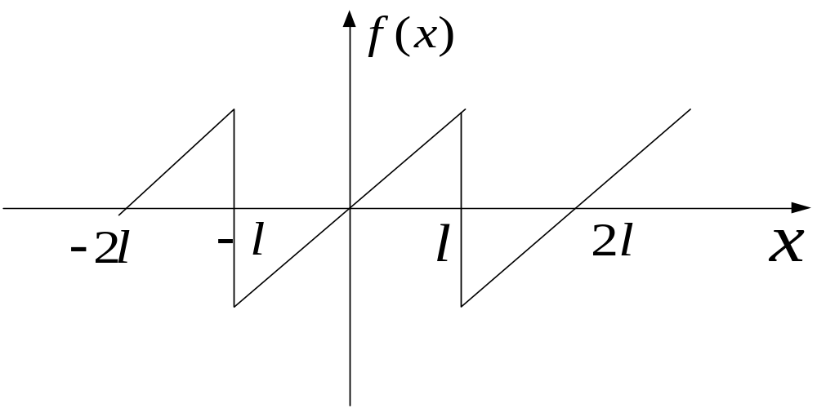
例3 把锯齿波展开为傅立叶级数，在一个周期 上， 。

Slide 18
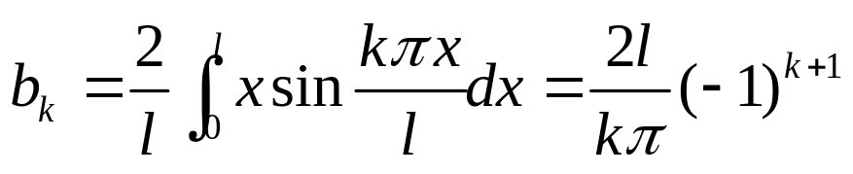
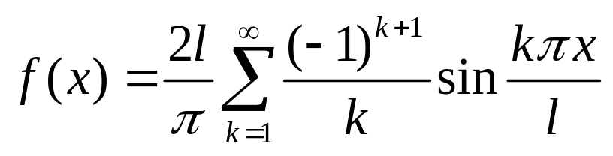
解： 锯齿波 是奇函数，可展开为傅立叶正弦级数
其中
代入得

Slide 19

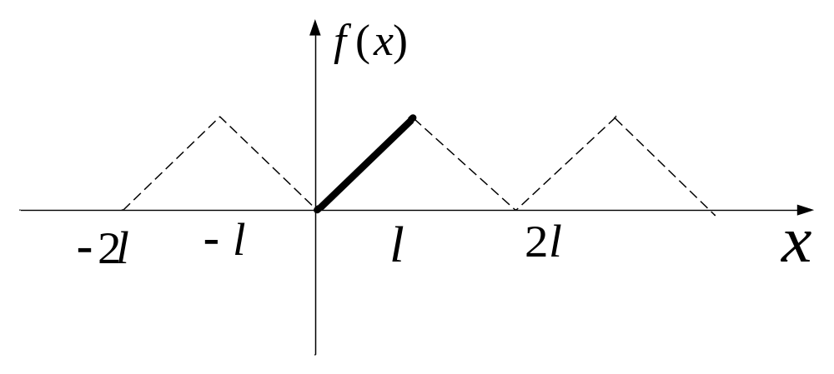
例4 在区间 上定义的函数 ，试把它展开为傅立叶级数。
解1：不妨把 上的函数 看作是下图的周期函数的一段。

Slide 20
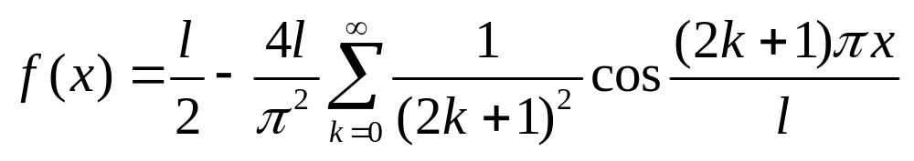
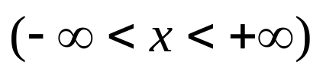
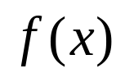
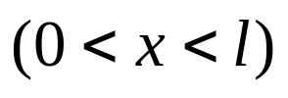
这正是例2所研究的周期函数，那里已经把它展开为傅立叶余弦级数，即
在 上的一段正是本例的
所以

Slide 21
解2：把 上的函数 看作是下图的周期函数的一段。

Slide 22
这正是例3所研究的周期函数，那里已经把它展开为傅立叶正弦级数，即
在 上的一段正是本例的
所以

Slide 23
讨论
解1和解2给了两个不同的傅立叶级数，在 区间上，这两个级数都代表 （图中的实线）。至于区间之外的不一致，可以不管。
只要把 当作某个周期函数在 上的一段就行，因而除去解1和解2之外，还可以有无数种解法。

Slide 24



第二节 傅立叶积分与傅立叶变换
研究非周期函数的傅立叶展开、傅立叶变换及其有关的性质。
（一）实数形式的傅立叶变换
设 为定义在区间 上的函数，一般来说，它是非周期的。如果满足条件：
1）函数在有限区间满足狄里希利条件；
在 仅有有限个非无穷间断点
2） 在 上绝对可积，即
则函数可以展开为傅立叶积分

Slide 25



傅立叶积分其表达式为
（1）
傅立叶积分值
其中
（2）
式（1）称为傅立叶积分
式（2）称为傅立叶变换式

Slide 26





上式又可以改写为
（3）
其中
又称为 的振幅谱
又称为 的相位谱

Slide 27




与傅立叶级数的情形类似，奇函数 的傅立叶积分是傅立叶正弦积分
（4）
称为 的傅立叶正弦变换
（5）
式（4）满足条件

Slide 28




偶函数 的傅立叶积分是傅立叶余弦积分
（6）
称为 的傅立叶余弦变换
（7）
式（6）满足条件

Slide 29




奇函数的傅立叶正弦变换对
对称形式
偶函数的傅立叶余弦变换对

Slide 30


例：矩形脉冲函数
试将矩形脉冲函数展为傅立叶积分

Slide 31



解： 这是一个偶函数，可按傅立叶余弦积分
其傅立叶变换

Slide 32





（二）复数形式的傅立叶积分
通过简单的代数运算，将实数形式过渡到复数形式的傅立叶积分，需用到欧拉公式
亦可写成：
傅立叶积分
（1）
傅立叶变换式
（2）
见教材P78

Slide 33




傅立叶积分
（1）
傅立叶变换式
（2）
对称形式:
并常用符号简写为
（3）
（5）
（4）
和 分别称为傅立叶变换的原函数和像函数

Slide 34







Slide 35



例：求矩形脉冲函数的复数形式的傅立叶变换
解： 按式（2）可得：

Slide 36




（三）傅立叶变换的基本性质
为了叙述方便，以下均假定 的傅立叶变换存在，且记
（1）导数定理
（2）积分定理
（3）相似性定理

Slide 37








（4）延迟定理
（5）位移定理
（6）卷积定理
若
则
其中， 称为
与 的卷积

Slide 38





第三节 函数
（一）定义
（1）
（2）
式（2）规定了 函数的量纲
将自变量x平移x₀得

Slide 39






（二）性质
1. 函数是偶函数，它的导数是奇函数
2. 对于任何一个定义在 上的连续函数 ，有
这有时叫作 函数的挑选性，因为它把函数 在点 的值 挑选出来。

Slide 40






研究积分 ，显然，如果 ，积分值为0，如果 ，积分值恒为1
H(x) 称为阶跃函数。由上式知，H(x) 是 的原函数， 是H(x)的导函数

Slide 41



（三） 函数的傅立叶变换
其复数形式的傅立叶积分为
（3）
其中傅立叶变换
（4）
这样， 函数的傅立叶积分就为
（5）

Slide 42



习题1：矩形波f(x)，在(-T/2, T/2)这个周期上可表为
试将它展为复数形式的傅立叶级数
习题2：f(t)是定义在半无界区间(0,∞)上的函数，
(1)在边界条件 下，将f(t)展为傅立叶积分
(2)在边界条件 下，将f(t)展为傅立叶积分
习题3：将δ(x)展为实数形式的傅立叶积分

Slide 43
Thanks for your attention!

